Slide 1

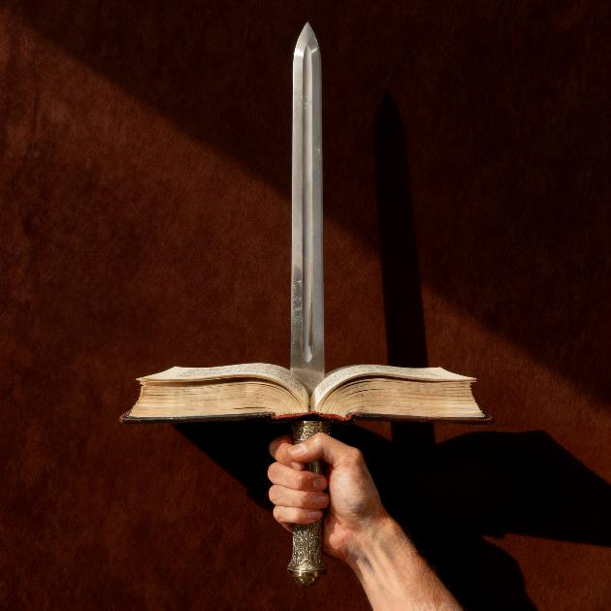

PERAN ALKITAB
Lesson 4 for April 25, 2026

Slide 2

“Sebab firman Allah hidup dan kuat dan lebih tajam dari pada pedang bermata dua mana pun; ia menusuk amat dalam sampai memisahkan jiwa dan roh, sendi-sendi dan sumsum; ia sanggup membedakan pertimbangan dan pikiran hati kita.” (Ibrani 4:12)
Notes:
Buscar en biblia-espada

Slide 3


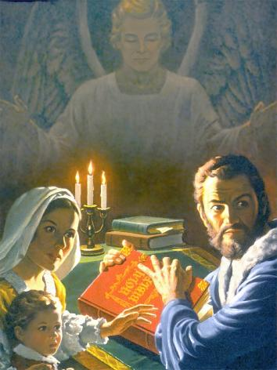
Alkitab adalah buku terlaris di dunia, terjual lima kali lebih banyak dibandingkan buku yang berada di peringkat kedua. Namun, tidak selalu demikian.
Ada suatu masa ketika memiliki Alkitab, membacanya, atau bahkan membicarakannya dapat menjadi alasan untuk dipenjara, disiksa, bahkan dihukum mati.
Seandainya bukan karena perlindungan khusus dari Allah, Alkitab sudah lama lenyap. Mengapa? Apa yang begitu istimewa dari buku ini sehingga sekaligus begitu dikasihi dan begitu dibenci?
Musuh Alkitab
Cara yang benar dan salah dalam membaca Alkitab
Apakah Alkitab itu?
Dampak positif dari membaca Alkitab
Sahabat-sahabat Alkitab

Slide 4


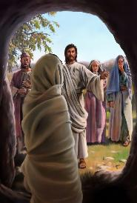
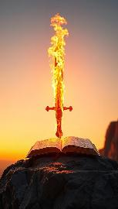

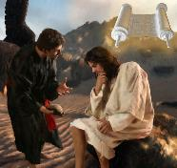
MUSUH ALKITAB
“dan terimalah […] pedang Roh, yaitu firman Allah,” (Efesus 6:17)
Pikirkan apa yang sanggup dilakukan oleh firman Allah yang diucapkan: menciptakan dan memberi kehidupan (Mazmur 33:6), atau membangkitkan orang mati (Yohanes 5:28–29).
Lalu, apa yang dapat dilakukan oleh Alkitab, firman Allah yang tertulis? Alkitab memiliki kuasa untuk mempertahankan kita (Efesus 6:17b) dan mengubahkan kita (Ibrani 4:12). Yesus menggunakan Alkitab untuk mempertahankan diri-Nya dari pencobaan (Matius 4:4, 7, 10).
Setan tahu bahwa ia tidak berdaya melawan kuasa Alkitab. Karena itu, ia berusaha menghancurkannya secara fisik. Ia gagal, ketika lembaga-lembaga Alkitab mulai menyebarkan ribuan salinan. Kemudian ia mencoba merusaknya melalui kritik yang lebih tinggi. Sekarang ia berusaha mencegah kita membacanya dengan menyibukkan waktu kita dengan hal-hal lain.
Apakah saya akan membiarkannya berhasil? Tidak bisakah saya menyediakan sedikit waktu dalam jadwal saya untuk membaca Alkitab? Membacanya mengubahkan kita dan membuat kita kuat menghadapi musuh terbesar kita: Iblis.

Slide 5

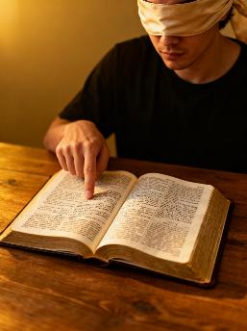
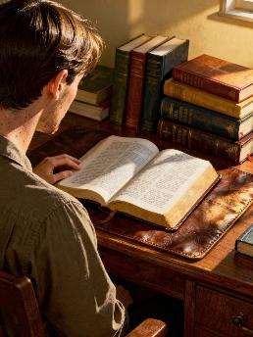


CARA YANG BENAR DAN SALAH DALAM MEMBACA ALKITAB
“Usahakanlah supaya engkau layak di hadapan Allah sebagai seorang pekerja yang tidak usah malu, yang berterus terang memberitakan perkataan kebenaran itu.” (2 Timotius 2:15)
Cara yang Salah
Mencari ayat yang hanya mendukung sudut pandang kita sendiri
Memilih teks secara acak, tanpa tujuan yang jelas
Cara yang Benar
Berusaha memahami kehendak Allah
Melakukan studi yang sistematis
Memilih bagian yang kita sukai, dan menolak bagian yang tidak kita sukai
Tidak menolak satu pun teks, tetapi menganalisis semuanya
Studi kita terhadap Alkitab haruslah rasional, tetapi akal budi kita harus tunduk pada kuasa Roh Kudus agar dapat memahami pekabaran Alkitab dengan benar.
Mengapa? Karena akal manusia terbatas dan tidak selalu dapat diandalkan. Oleh sebab itu, ketika mempelajari Alkitab, kita harus mencari hikmat dari Sang Penulisnya.

Slide 6
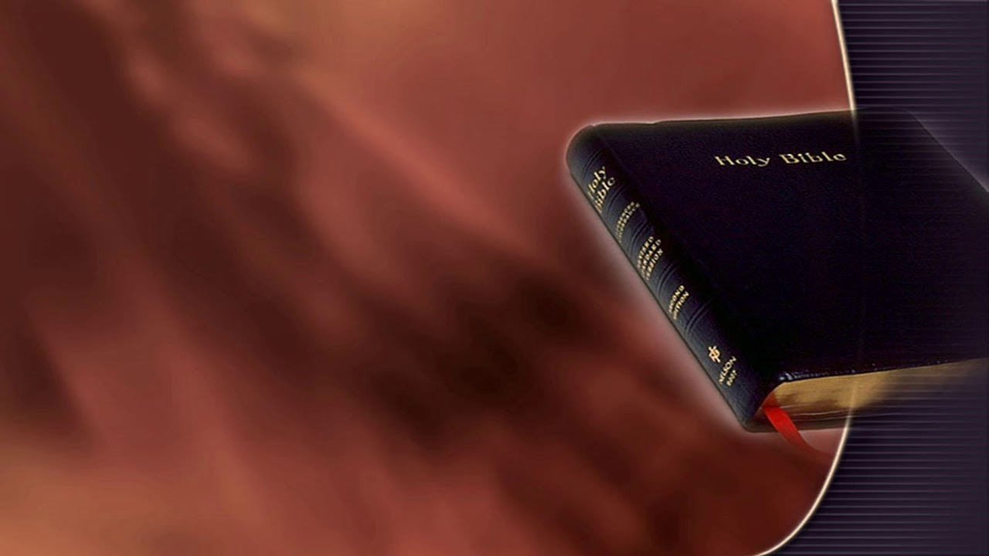
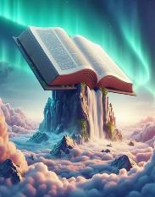
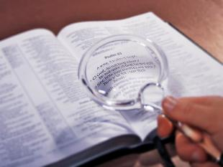
APAKAH ALKITAB ITU?
In Dalam masyarakat kita, bahkan di kalangan Kristen sekalipun, ada anggapan bahwa kebenaran itu relatif, bahwa tidak ada kebenaran yang tetap dan tidak berubah sepanjang waktu.
Namun, Alkitab—sebagai firman Allah—menyatakan bahwa ia memiliki kebenaran yang mutlak (Mazmur 119:160; Yohanes 17:17; Yakobus 1:18). Alkitab mengklaim dirinya murni dan sebuah perisai perlindungan terhadap tipu daya manusia (Amsal 30:5). Jika kita menambahkan “kebenaran” versi kita sendiri ke dalamnya, kita dapat dianggap sebagai pendusta di hadapan Allah (Amsal 30:6).
“Dasar firman-Mu adalah kebenaran dan segala hukum-hukum-Mu yang adil adalah untuk selama-lamanya.” (Mazmur 119:160)
Setiap klaim, setiap kebenaran, harus diuji oleh Alkitab. Ketika terdapat pertentangan antara apa yang kita anggap benar dengan apa yang dinyatakan Alkitab, hanya ada dua kemungkinan: entah kita yang keliru, atau kita sedang salah menafsirkan Alkitab.

Slide 7


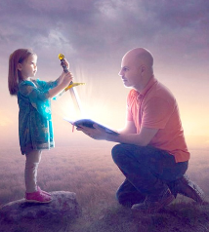
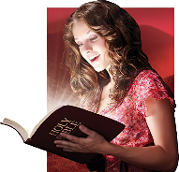

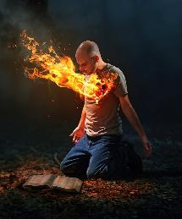
DAMPAK POSITIF MEMBACA ALKITAB
“Dalam hatiku aku menyimpan janji-Mu, supaya aku jangan berdosa terhadap Engkau.” (Mazmur 119:11)
Sesuatu yang bahkan tidak dapat disangkal oleh musuh-musuh Alkitab yang paling fanatik sekalipun adalah kuasanya untuk mengubahkan manusia. Paulus menggambarkan Alkitab seperti pedang yang memiliki kuasa besar.
Alkitab membuat kita melihat diri kita sebagaimana adanya (Ibrani 4:12)
Alkitab menjauhkan kita dari dosa (Mazmur 119:11)
Alkitab adalah makanan bagi jiwa kita (Yeremia 15:16)
Alkitab membuat kita bertumbuh secara Rohani (1 Petrus 2:2)
Alkitab memberikan kita hidup (Yohanes 6:63)
Tidak ada buku lain yang dapat memengaruhi kita seperti Alkitab. Ketika kita bersedia menerapkan ajarannya dalam kehidupan kita, kita akan berubah menjadi lebih baik.
Ketika kita membacanya dengan hati yang terbuka dan memohon penerangan dari Roh Kudus, hidup kita akan diubahkan.

Slide 8

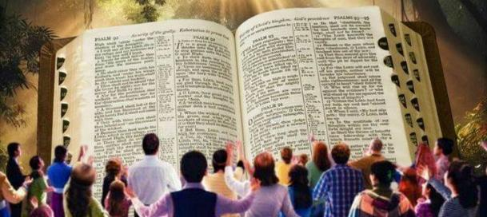
“Dan karena itulah kami tidak putus-putusnya mengucap syukur juga kepada Allah, sebab kamu telah menerima firman Allah yang kami beritakan itu, bukan sebagai perkataan manusia, tetapi -- dan memang sungguh-sungguh demikian -- sebagai firman Allah, yang bekerja juga di dalam kamu yang percaya.” (1 Tesalonika 2:13)
SAHABAT-SAHABAT ALKITAB
Ketika kita menerima Alkitab dengan cara ini…
Alkitab menunjukkan keadaan hubungan kita dengan Allah
Alkitab memberitahukan bagaimana memperkuat hubungan itu
Kita mengalami perubahan yang bertahap
Kita semakin dekat kepada Yesus
Alkitab menjadikan kita bijaksana untuk keselamatan
Kita bertumbuh dalam pengetahuan akan kebenaran
Iman kita bertumbuh dan dikuatkan
Kita memiliki pengharapan
Kita sadar bahwa kehidupan yang lebih baik, kekal, dan indah sedang menanti kita
Sahabat-sahabat Alkitab mendekatinya dengan kesadaran bahwa itu adalah Firman Allah yang hidup (1 Tesalonika 2:13). Tetapi bagaimana saya bisa sampai pada keyakinan itu?
Paulus memberitahukan kepada kita bahwa untuk itu kita memerlukan kepekaan rohani, yaitu kemampuan untuk memahami hal-hal rohani (1 Korintus 2:14). Karena itu, memahami pekabaran ilahi dalam Alkitab adalah pekerjaan Roh Kudus yang bekerja di dalam kita.

Slide 9

“Alkitab membukakan kebenaran itu dengan kesederhanaan dan dengan satu penyesuaian yang sempurna terhadap keperluan-keperluan dan kerinduan hati umat manusia, yang telah menakjubkan serta memikat pikiran orang-orang yang paling tinggi budi-bahasanya, sementara orang-orang yang sederhana pikirannya dapat menyelidiki jalan keselamatan itu. Namun segala kebenaran yang dituturkan dengan sederhana ini mencakup hal-hal yang begitu tinggi, dengan jangkauannya yang begitu jauh, yang melampaui kuasa daya pengertian manusia, supaya kita dapat menerimanya hanya karena Allah telah menyatakannya. […] Semakin diselidikinya Alkitab semakin dalam keyakinannya bahwa itulah firman Allah yang hidup, dan pertimbangan manusia tunduk di hadapan kenyataan kemuliaan ilahi.”
EGW (Steps to Christ, p. 107)

